Slide 1
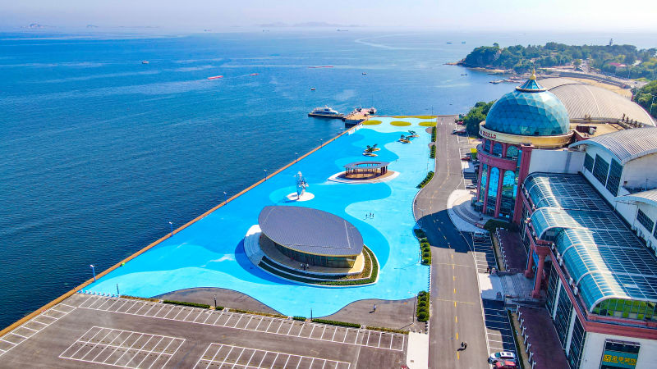
烟台旅游大世界 试驾场地
烟台旅游大世界试驾场地，位于山东省烟台市芝罘区大马路128号，场地动态区域长80m 宽90m 总面积约7400㎡，静态区域总面积约4000㎡，沥青地面 全封闭，可用于举办汽车赛事、试乘试驾活动、汽车性能测试及驾控培训展览等。

Slide 2
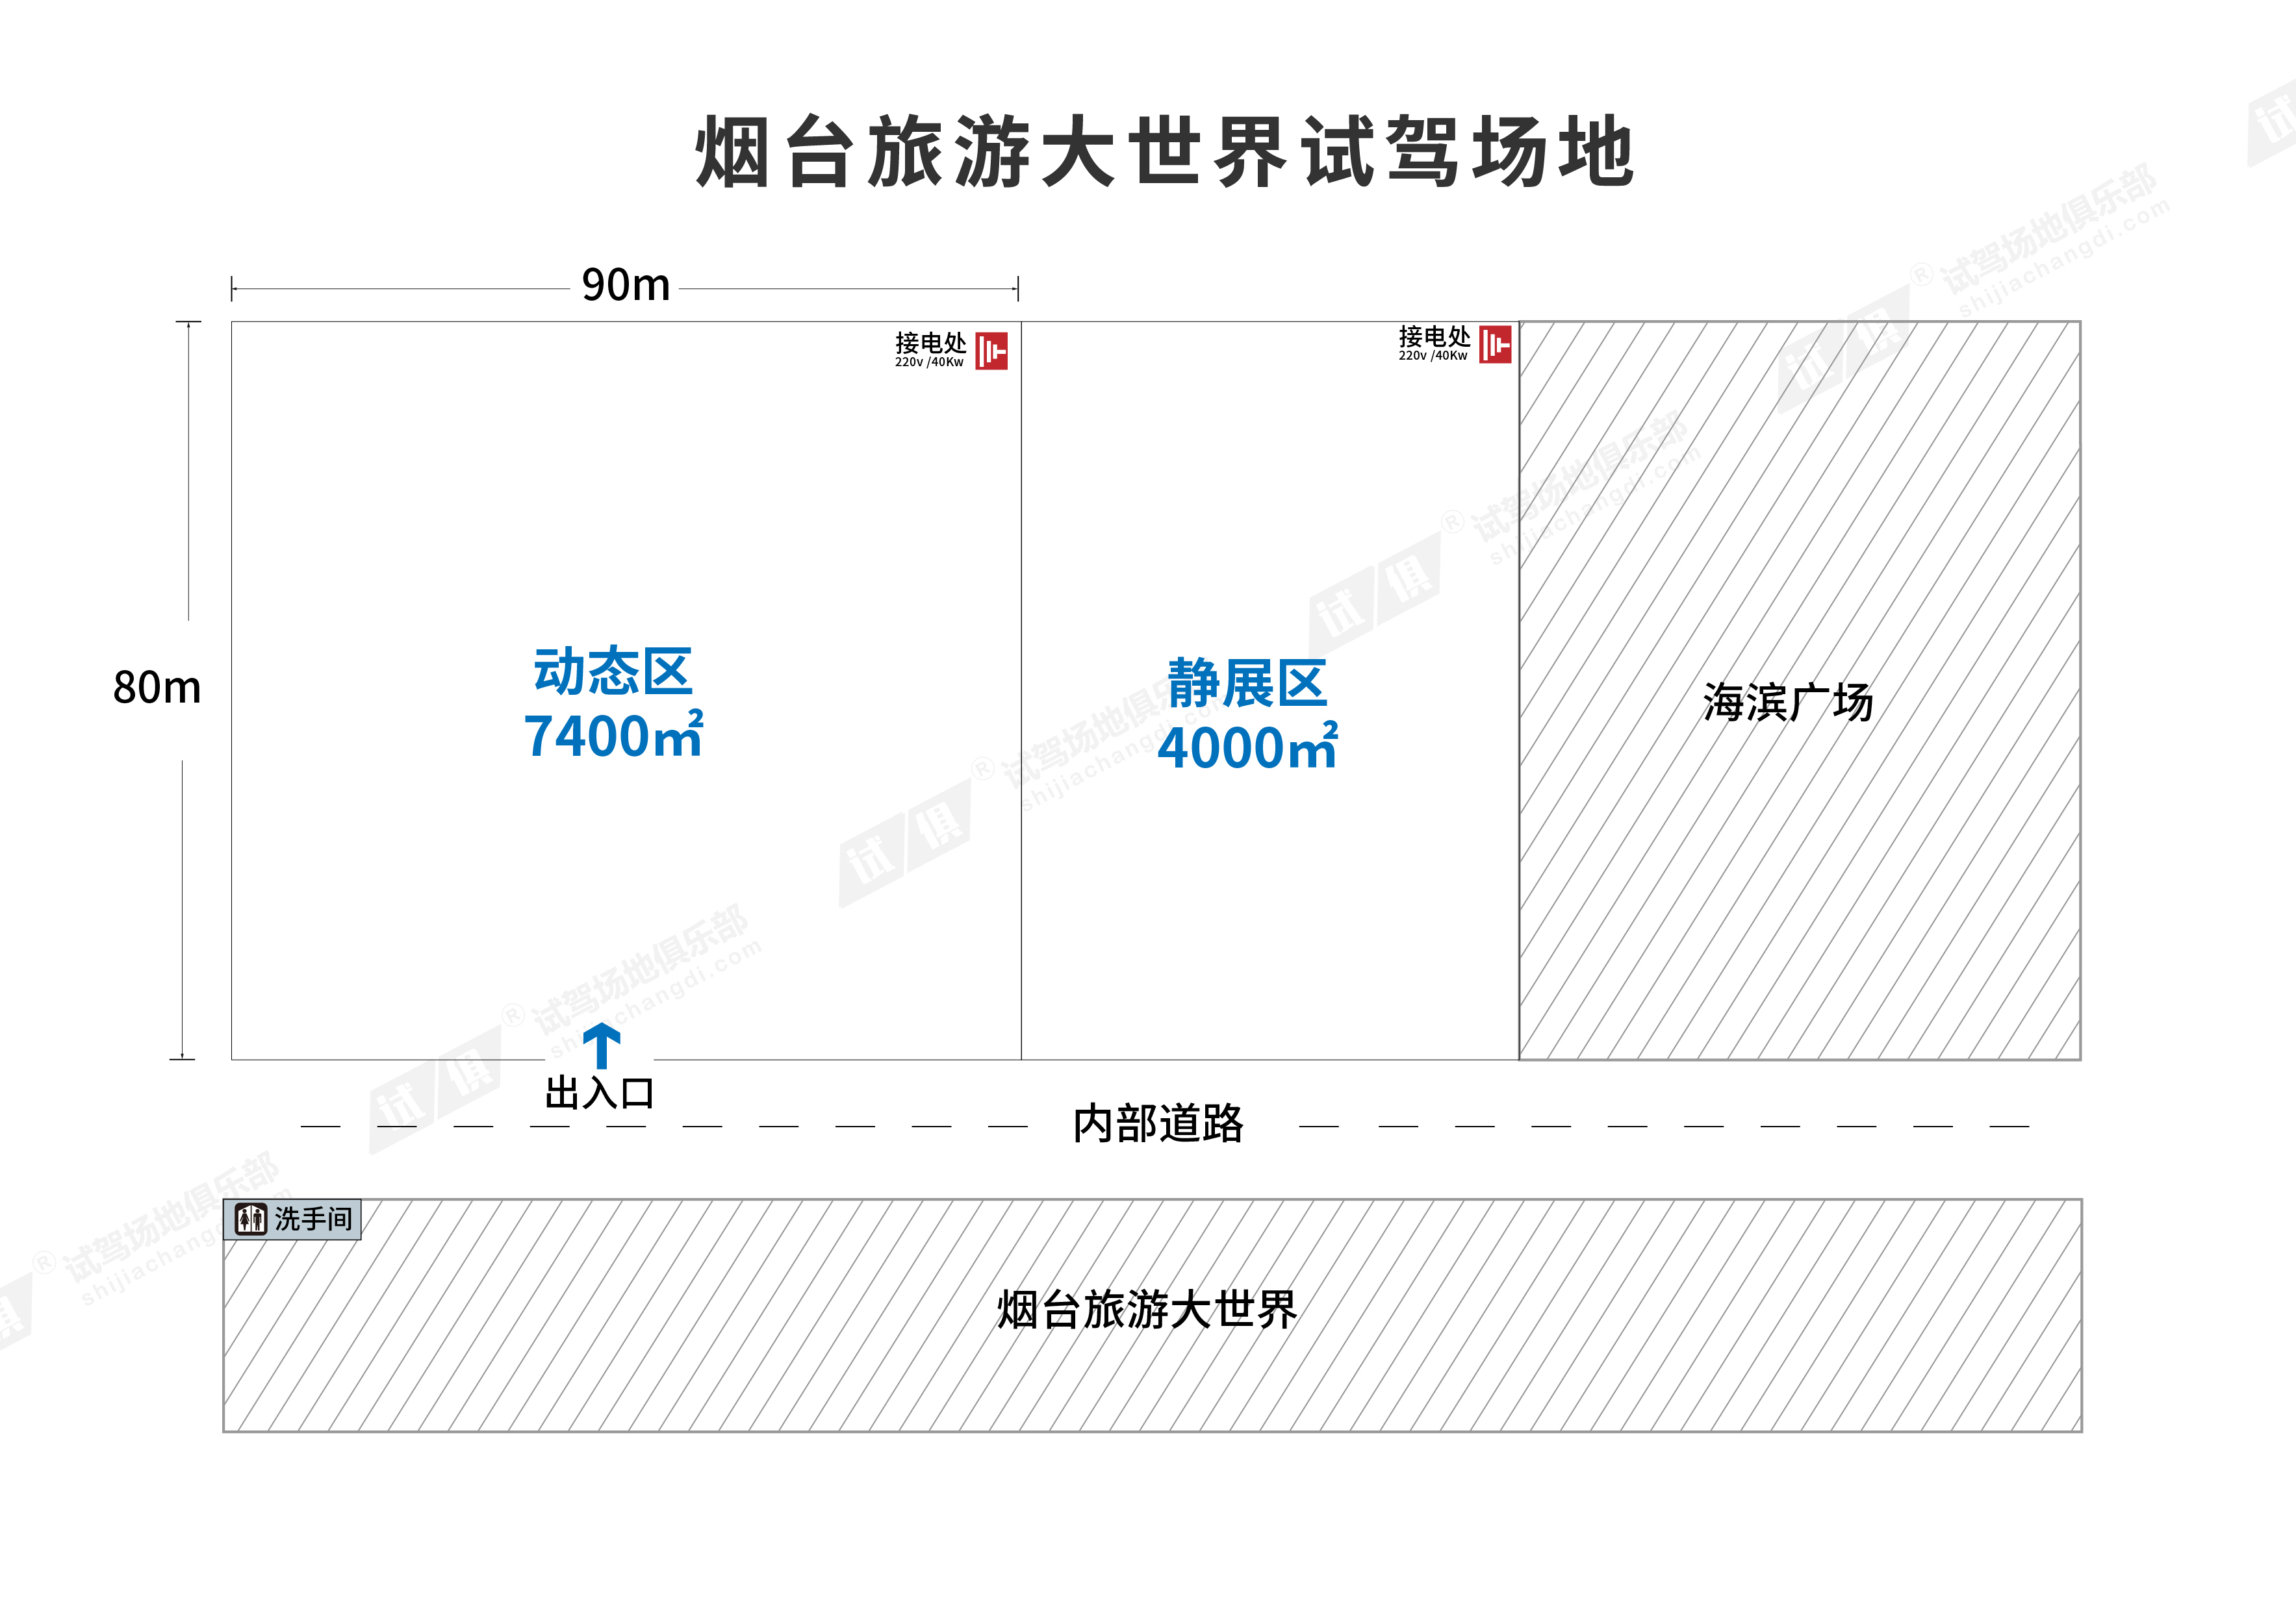
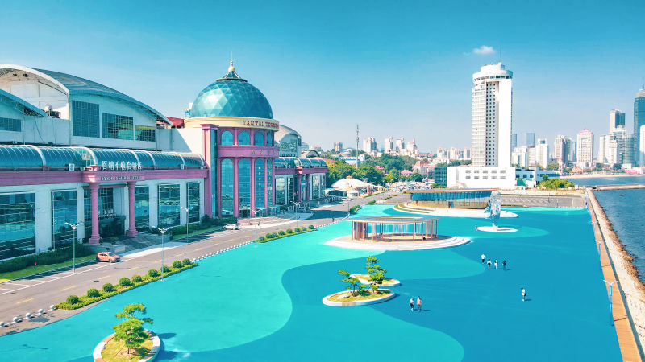
场地费用：6元/平米/天
场地面积：动态区域长80m 宽90m 总面积约7400㎡
静态区域总面积约4000㎡
沥青地面 全封闭
供电供水：380V/40kw 方便接水
配套设施：停车位 固定洗手间

Slide 3
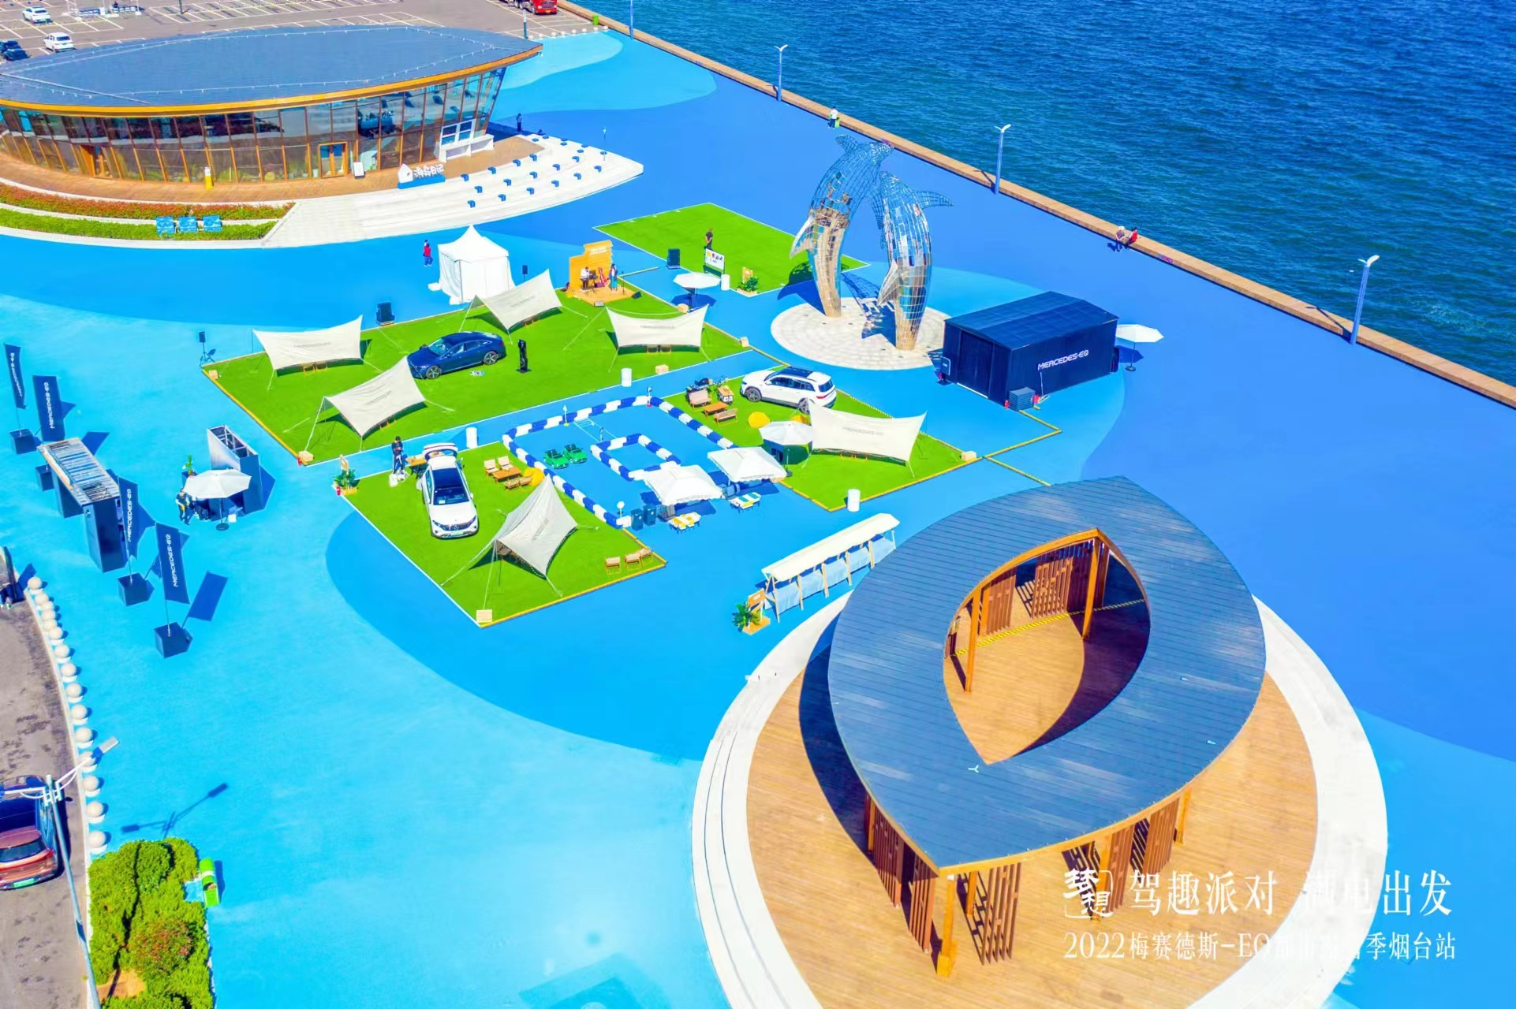
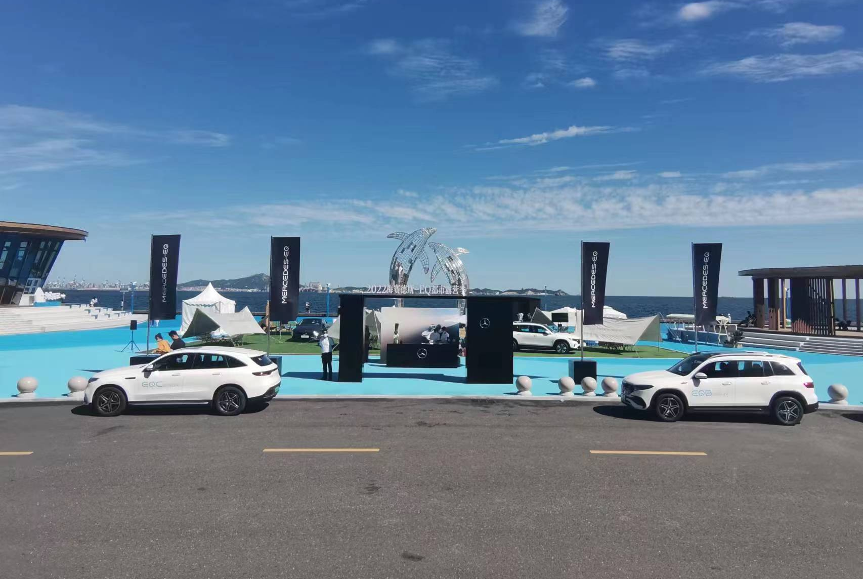
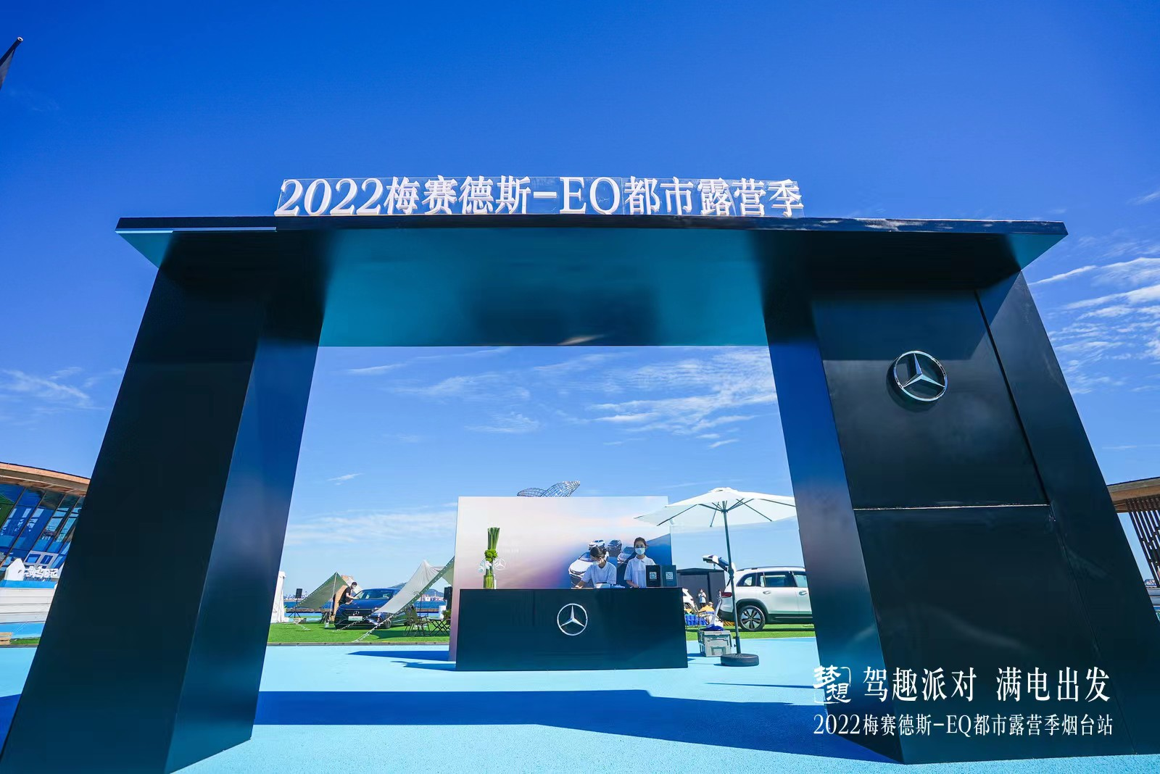
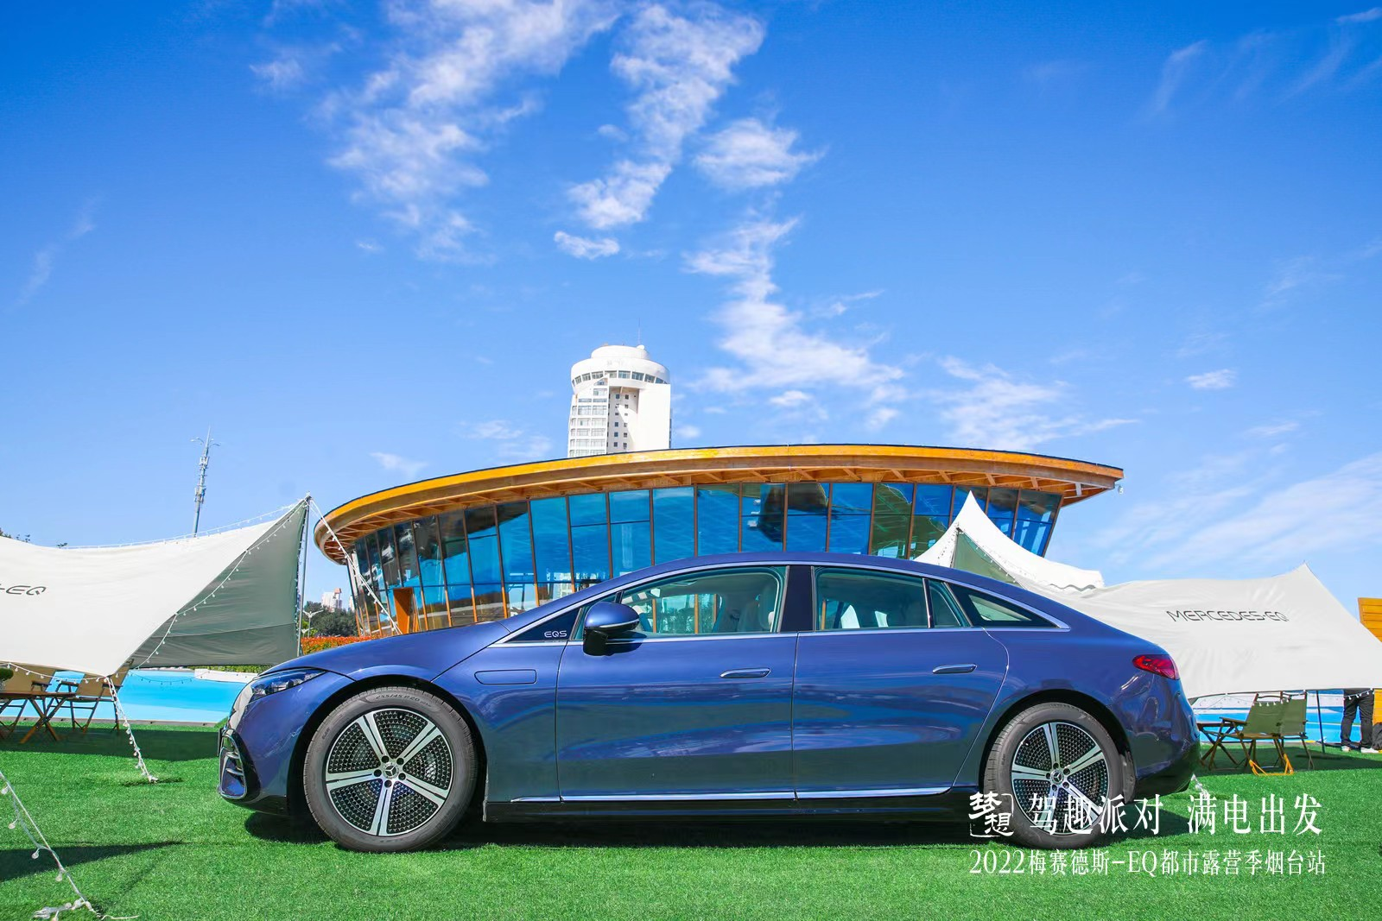
场地实景图
场地实景图
奔驰试驾会
奔驰试驾会
奔驰试驾会
奔驰试驾会

